Slide 1
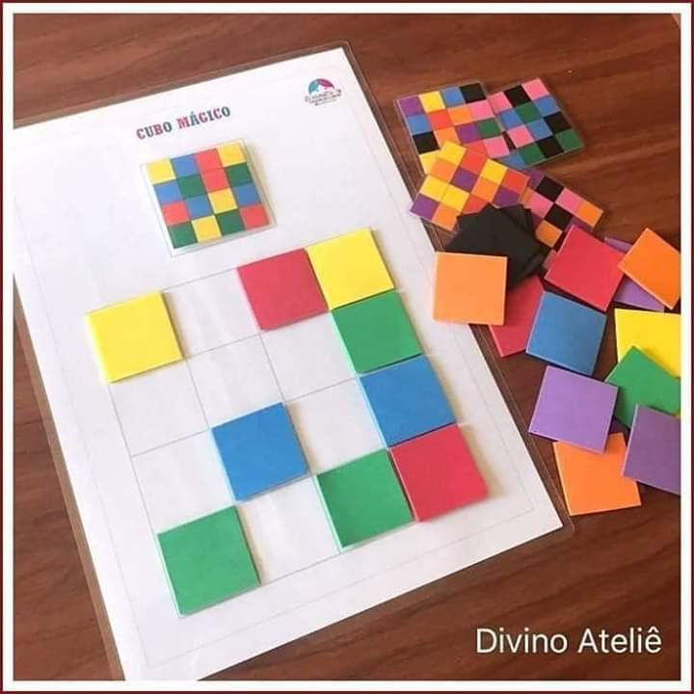
CUBO MÁGICO PENSAMIENTO MATEMÁTICO.
MATERIALES: Cartulinas, papel lustre, o goma eva de colores, hoja blanca o de block, plumón, regla.
PASO 1: En la hoja blanca o de block, dibujar un cuadrado de 20 x 20.
PASO 2: marcar en largo y ancho cuadrados de 5 cms.
PASO 3: Recortar cuadrados de 5 x 5 cms , mínimo 3 de cada color (morado, verde, azul, rojo, amarillo, blanco y naranjo).
PASO 4: Observar y replicar en la hoja blanca con sus cuadrados de colores.
CONTENIDOS:
Orientación y estructuración espacial.
Coordinación visomotora.
Percepción visual.
Memoria visual.
Percepción de figura fondo.

Slide 2
5 cms
20 cms
5 cms
20 cms

